Slide 1





DB Pension Strategy
Strategic Asset Allocation
DB퇴직연금 자산운용:
채권이 답이다
채권 vs 정기예금 5년 시뮬레이션 비교 분석
초기 기준부채
부채 듀레이션
금리 시나리오
1,000억원
10년
3% ↔ 2% (교대)
"듀레이션 매칭 전략으로 완벽한 ALM 헤지"
2026.03.02

Slide 2










핵심 문제 제기
금리 1% 하락 시(3% → 2%) 무슨 일이?
Case Study: 초기 부채 1,000억원 기준
Scenario: Year 1 금리 하락 충격
채권 투자 (듀레이션 매칭)
정기예금 (단기 운용)
Asset Liability Management
Interest Income Only
추가납입 필요액
추가납입 필요액
0원
105.6억원
완벽한 방어
즉시 현금 유출 발생
자산가치와 부채가치가 동시에 상승하여 상쇄
부채는 급증(+13.6%)하는데 자산은 이자수익(+3%)뿐
금리 변동 위험을 구조적으로 100% 헤지
평가액 괴리로 인한 대규모 부족분 발생
기업 재무 변동성 최소화 (예측 가능)
예기치 못한 시점에 막대한 현금 조달 강제
Δ자산(+135.6억) ≈ Δ부채(+135.6억)
부채(1,135.6억) - 예금(1,030억) = 105.6억 부족
핵심 인사이트: "예금은 안전자산이지만, 금리 하락기에는 재무적 시한폭탄이 됩니다."

Slide 3

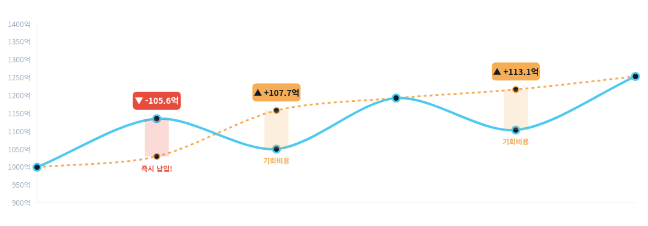


5년 시뮬레이션 분석
DBO(기준부채) vs 예금잔액 추이
단위: 억원 (금리 3% ↔ 2% 교대)
DBO = 채권 (완전일치)
예금잔액 (이자후, K)
채권: 추가납입 0원 (DBO와 완벽 동행)
예금: 괴리 발생 (부족 시 강제납입, 초과 시 환급불가)

Slide 4








비용 구조 비교
정기예금의 2가지 비용 구조
‘현금 유출’ vs ‘기회비용’ 분리 분석
즉시 발생
비용 1 : 실제 현금 유출
강제 추가납입 (Year 1)
105.6억원
채권 전략
영업자금에서 즉시 조달 필요 (유동성 충격)
0원
비용 2-A : 기회비용
비용 2-B : 기회비용
추가납입 부담 없음
기회비용 손실 없음
Perfect Hedge
+107.7억
+113.1억
Year 2 과잉적립 (환급 불가)
Year 4 과잉적립 (환급 불가)
연 8.6억 손실
연 9.0억 손실
비용 1 (현금유출)
비용 2 (기회비용)
채권은 둘 다 "0"
105.6억 납입
연 8~9억 손실 (ROE 8%)

Slide 5





기회비용 분석
왜 초과분은 기회비용인가?
3단계 메커니즘 분석
금리 반등 시 발생
1
금리가 오르면 부채(DBO)는 급격히 감소하지만,
이미 납입된 예금 잔액은 그대로 유지됨
채권의 해결책
퇴직연금 계좌에 '락인(Lock-in)'
2
한 번 납입된 적립금은 법적으로 기업 환급 불가
"초과적립 상태로 계좌에 묶임"
채권은 금리 변동 시
부채와 자산이 동일 방향으로 움직여
초과도, 부족도 발생하지 않습니다.
운용 수익 기회 상실 (Opportunity Cost)
기회비용 ZERO
3
기업 내재 ROE(8%)로 운용했다면 얻었을 이익 포기
→ 연간 8~9억원의 기회손실 발생
결론: "채권은 퇴직부채와 함께 움직여 불필요한 과부족을 원천 차단합니다."

Slide 6






결론
채권 투자가 DB퇴직연금의 정답인 이유
4대 핵심 포인트 요약
ALM 완전 매칭
추가납입 0원
부채 변동과 채권 가치 변동이 완벽히 일치하여
금리 등락에도 자산-부채 괴리가 없습니다.
5년 시뮬레이션 결과, 어떠한 금리 변동에도
추가적인 현금 조달이 불필요했습니다.
예측 가능한 현금흐름
기회비용 제거
불확실한 시장 상황에서도 퇴직부채 변동성이
제거되어 기업 운영자금을 보호합니다.
불필요한 과잉적립으로 인한 자금 묶임 현상이
없어 기업의 투자 효율을 극대화합니다.
"금리가 오르든 내리든, 채권은 부채와 함께 움직입니다."
DB퇴직연금 자산운용의 본질은 '수익률'이 아닌 '변동성 관리'입니다.

